Slide 1

自动控制原理
西北工业大学自动化学院
自 动 控 制 原 理 教 学 组
Notes:
时间比较紧，若讲非线性系统线性化的第二个例子，只能讲到初值定理。把非线性系统线性化的第二个例子去掉，可以省出时间完成计划。
第一节课抓紧，要将数学模型部分讲完，第二节课一开始就进入拉氏变换部分。

Slide 2
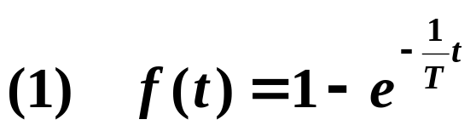

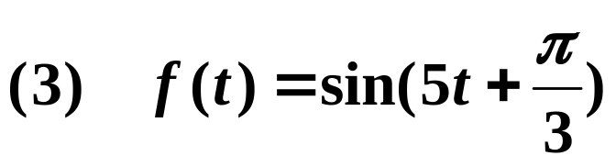
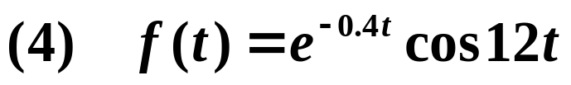
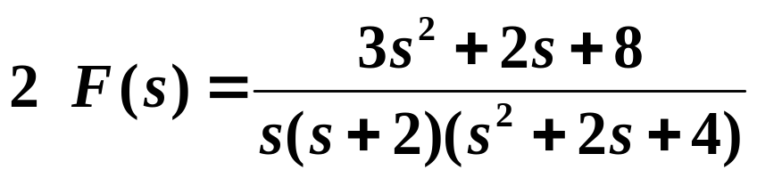
自动控制原理
本次课程作业（3）
2 — 1, 3, 4
附加作业:
1 已知f(t)，求F(s)
,求f(0),f(∞)。

Slide 3
自动控制原理
（第 3 讲）
第二章 控制系统的数学模型
§2.1 引言
§2.2 控制系统的时域数学模型
复习： 拉普拉斯变换有关知识

Slide 4










自动控制原理课程的任务与体系结构

Slide 5
自动控制原理
§2 控制系统的数学模型
时域模型 — 微分方程
复域模型 — 传递函数

Slide 6
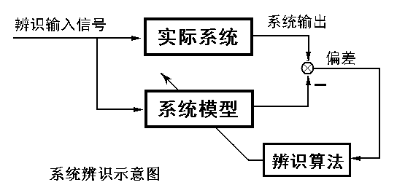
§2.1 引言
数学模型
描述系统输入、输出变量以及内部各变量之间关系
的数学表达式
建模方法
解析法（机理分析法）
根据系统工作所依据的物理定律列写运动方程
实验法（系统辨识法）
给系统施加某种测试信号，记录输出响应，并用
适当的数学模型去逼近系统的输入输出特性

Slide 7





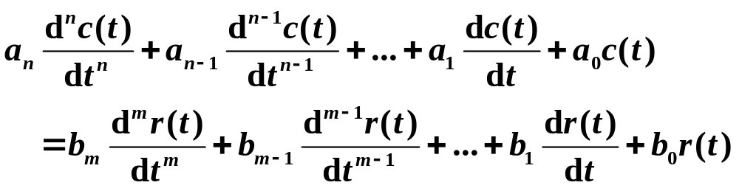
§2.2 控制系统的数学模型—微分方程
线性定常系统微分方程的一般形式

Slide 8
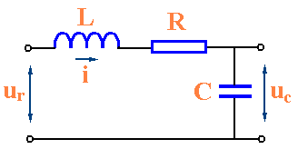
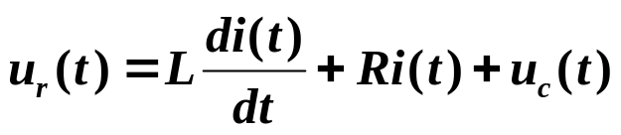
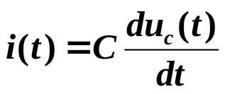
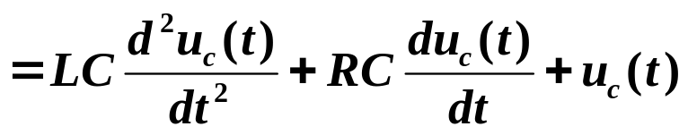
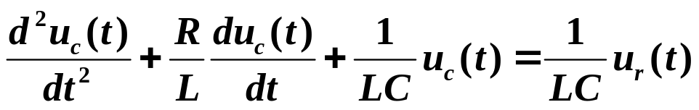
§2.2 控制系统的数学模型—微分方程
§2.2.1 线性元部件及系统的微分方程
例1 R-L-C 串连电路

Slide 9
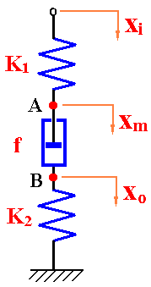
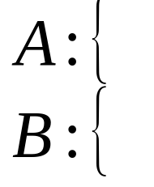
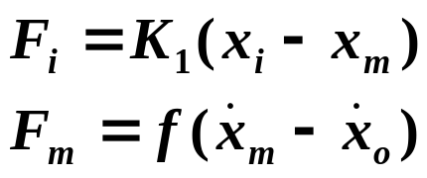


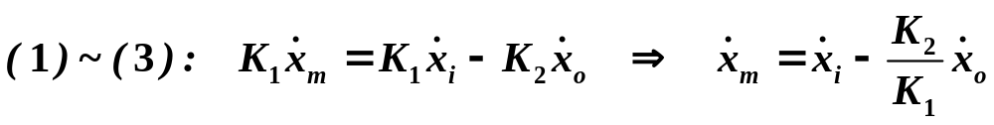
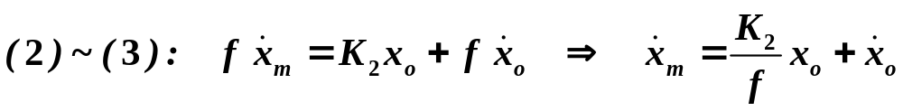
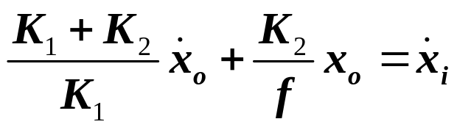
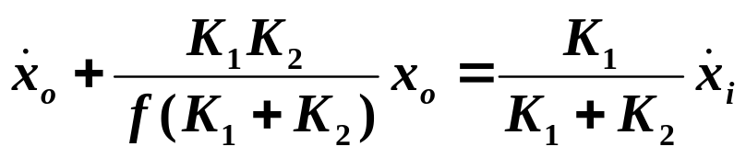
§2.2.1 线性元部件及系统的微分方程（1）
例2 弹簧—阻尼器系统

Slide 10
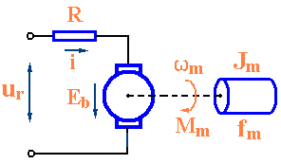


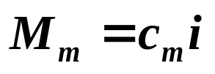
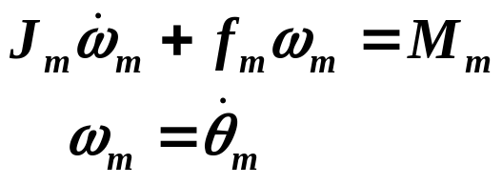

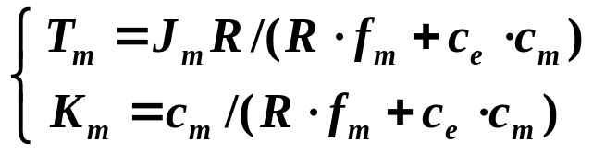
§2.2.1 线性元部件及系统的微分方程
例3 电枢控制式直流电动机
电枢回路： — 基尔霍夫
电枢反电势： — 楞次定律
电磁力矩： — 安培定律
力矩平衡： — 牛顿定律
消去中间变量 i, M_{m} , E_{b} 可得：
电机时间常数
电机传递系数

Slide 11
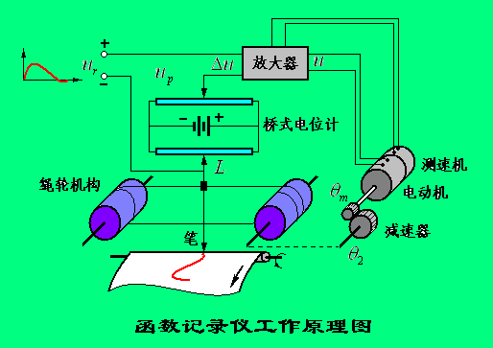
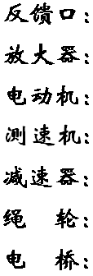
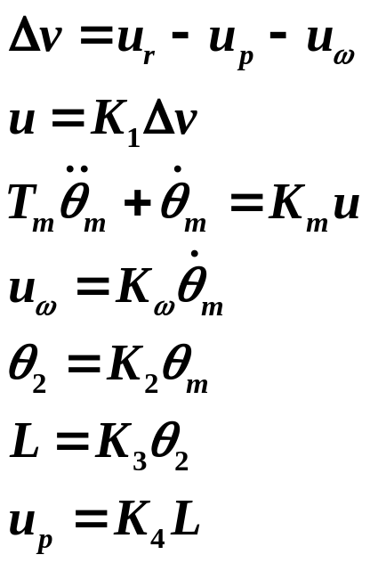
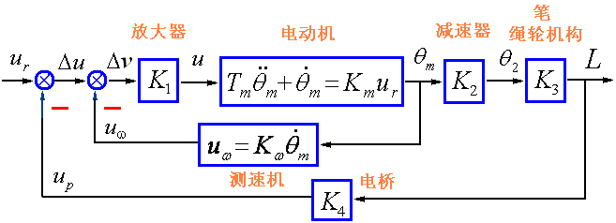

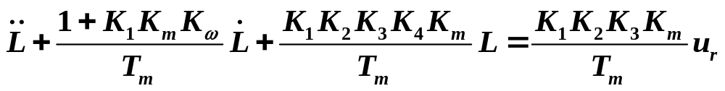
§2.2.1 线性元部件及系统的微分方程（3）
例4 X-Y 记录仪
消去中间变量可得：

Slide 12

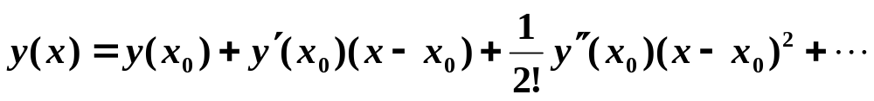
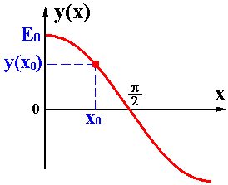



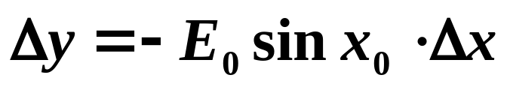
§2.2.2 非线性系统微分方程的线性化（举例1）
例5 已知某装置的输入输出特性如下，求小扰动线性化方程。
解. 在工作点(x₀, y₀)处展开泰勒级数
取一次近似，且令
即有

Slide 13








线性定常微分方程求解
微分方程求解方法

Slide 14
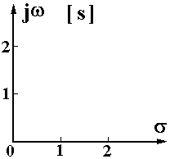

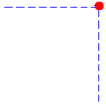




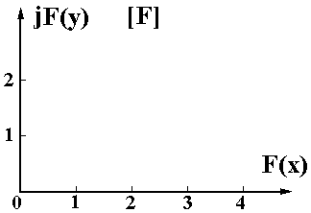
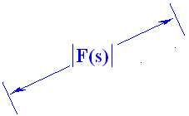
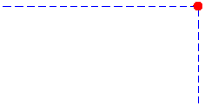

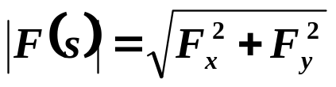

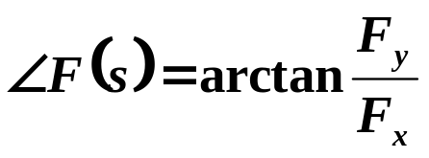

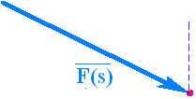

复习拉普拉斯变换有关内容（1）
1 复数有关概念
（1）复数、复函数
复数
复函数
例1
（2）模、相角
模
相角
（3）复数的共轭
（4）解析
若F(s)在 s 点的各阶导数都存在，则F(s)在 s 点解析。

Slide 15
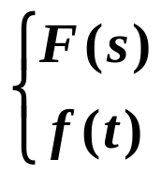
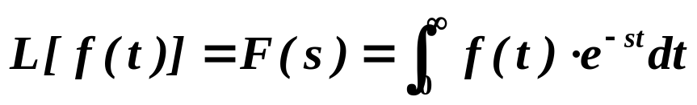
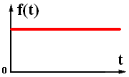
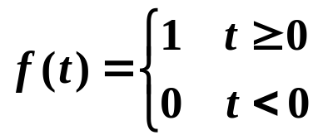
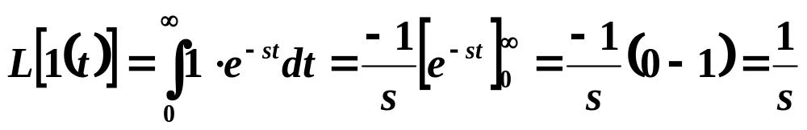

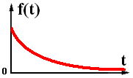
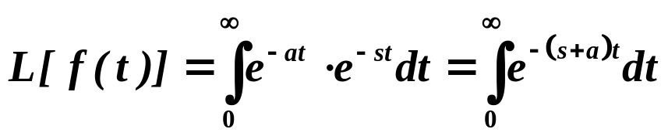
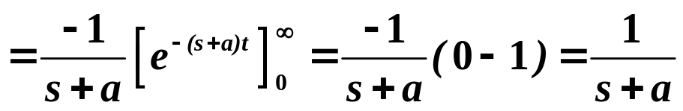
复习拉普拉斯变换有关内容（2）
2 拉氏变换的定义
像
原像
3 常见函数的拉氏变换
（1）阶跃函数
（2）指数函数

Slide 16
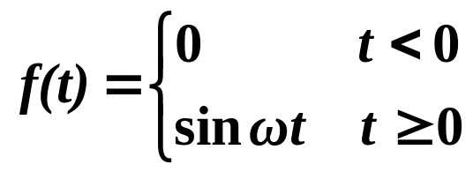
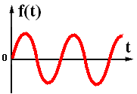
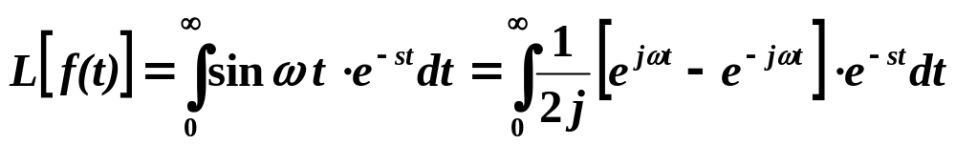
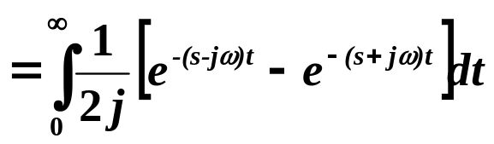


复习拉普拉斯变换有关内容（3）
（3）正弦函数

Slide 17







复习拉普拉斯变换有关内容（4）
4 拉氏变换的几个重要定理
（1）线性性质
（2）微分定理
证明：
0初条件下有：

Slide 18











复习拉普拉斯变换有关内容（5）
例2 求
解.
例3 求
解.

Slide 19












复习拉普拉斯变换有关内容（6）
（3）积分定理
零初始条件下有：
进一步有：
例4 求 L[t]=?
解.
例5 求
解.

Slide 20












复习拉普拉斯变换有关内容（7）
（4）实位移定理
证明：
令
例6
解.

Slide 21


















复习拉普拉斯变换有关内容（8）
（5）复位移定理
证明：
令
例7
例8
例9

Slide 22










复习拉普拉斯变换有关内容（9）
（6）初值定理
证明：由微分定理
例10

Slide 23












复习拉普拉斯变换有关内容（10）
（7）终值定理
（终值确实存在时）
证明：由微分定理
例11
例12

Slide 24





复习拉普拉斯变换有关内容（11）
用拉氏变换方法解微分方程
系统微分方程
L变换
L⁻¹变换

Slide 25
课程小结 (1)
控制系统的数学模型
时域模型 — 微分方程
元部件及系统微分方程的建立
线性定常系统微分方程的特点
非线性方程的线性化
微分方程求解

Slide 26

















课程小结 (2)
2 拉氏变换的定义
3 常见函数L变换
（1）单位脉冲
（2）单位阶跃
（3）单位斜坡
（4）单位加速度
（5）指数函数
（6）正弦函数
（7）余弦函数

Slide 27


课程小结 (3)
4 L变换重要定理
（1）线性性质
（2）微分定理
（3）积分定理
（4）实位移定理
（5）复位移定理
（6）初值定理
（7）终值定理

Slide 28
自动控制原理
本次课程作业（3）
2 — 1, 3, 4
附加作业:
1 已知f(t)，求F(s)
,求f(0),f(∞)。

Slide 29

谢谢 ！

